Slide 1
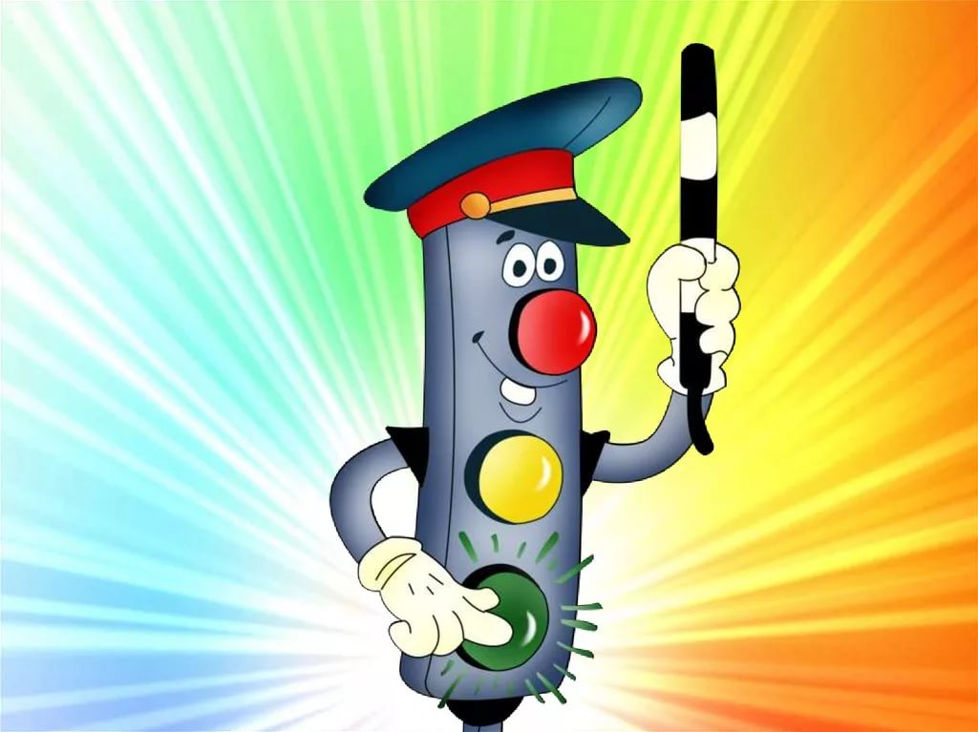
МК ДОУ «Детский сад «Золотой ключик»
Познавательно творческий проект для детей старшего возраста
Наш«Светофорчик»
Авторы:
Худоярова ИринаПетровна
Бессонова Ольга Витальевна
г. Ленск 2019 год

Slide 2

Актуальность
Скоро наступит момент в жизни семьи, когда ребенок пойдет в школу.
Этот этап его жизни будет связан с рядом проблем, из которых наиболее острыми
являются проблемы безопасности ребенка на дороге. Так вот задача педагогов и
родителей состоит в том, чтобы подготовить его к встрече с различными сложными,
и порой опасными ситуациями на дороге, привить ребёнку навыки правильного
поведения на улице. Ведь помочь себе в трудной ситуации может лишь тот, кто
получит необходимые знания о существующих опасностях, научится их
своевременно распознавать, обходить стороной. Актуальность этой проблемы
связана ещё и с тем, что у детей дошкольного возраста отсутствует та защитная
психологическая реакция на дорожную обстановку, которая свойственна взрослым.
Их жажда знаний, желание постоянно открывать что-то новое часто ставит детей
перед реальными опасностями, в частности, на улицах. Чтобы оградить детей от
опасности, надо как можно раньше начать исподволь готовить их со встречей
с улицей, с движением транспорта. Приучать обращаться за помощью к старшим,
рассчитывая на их отзывчивость. Чем раньше мы познакомим детей с правилами
дорожного движения, сформируем у них навыки культуры поведения в транспорте,
а улице, тем меньше будет каких-либо происшествий с ними на дороге.

Slide 3
Цель проекта
Формирование у детей навыков безопасного поведения на дорогах.
Создание в группе максимально эффективных условий для организации
работы по формированию у детей навыков правильного поведения на дороге.

Slide 4
Задачи проекта
Образовательные:
познакомить детей с правилами дорожного движения, строением улицы,
дорожными знаками;
- сформировать представления о назначении светофора и его сигналах;
научить детей предвидеть опасное событие, уметь, по возможности,
его избегать, а при необходимости действовать.
Развивющие:
развивать осторожность, внимательность, самостоятельность,
ответственность и осмотрительность на дороге;
стимулировать познавательную активность, способствовать развитию
коммуникативных навыков.
Воспитательные:
-воспитывать навыки личной безопасности и чувство самосохранения.

Slide 5
Тип Вид проекта
Творческо-познавательный.
Продолжительность проекта: долгосрочный
(октябрь – февраль 2019-2020 учебного года).
Участники проекта
Дети и воспитатели подготовительной группы

Slide 6
Формы и методы работы
Чтение художественной литературы;
Беседы;
Сюжетно-ролевые, подвижные, дидактические игры;
Консультации, памятки для родителей;
Просмотр обучающих роликов имультфильмов ;
Рассматривание иллюстраций, альбомов;
Целевые прогулки, экскурсии;
Интегрированные занятия;
Продуктивная деятельность детей.

Slide 7
Предполагаемый результат
Осознанное отношение к выполнению правил дорожного движения;
проявление дисциплинированности, выдержки, самостоятельности,
осторожности в соблюдении правил поведения на улице, при переходе
дороги;
Выполнение правил культурного поведения на улице и в транспорте;
умение детей предвидеть возможную опасность, правильно реагировать на
неё и выполнять действия в зависимости от ситуации.

Slide 8
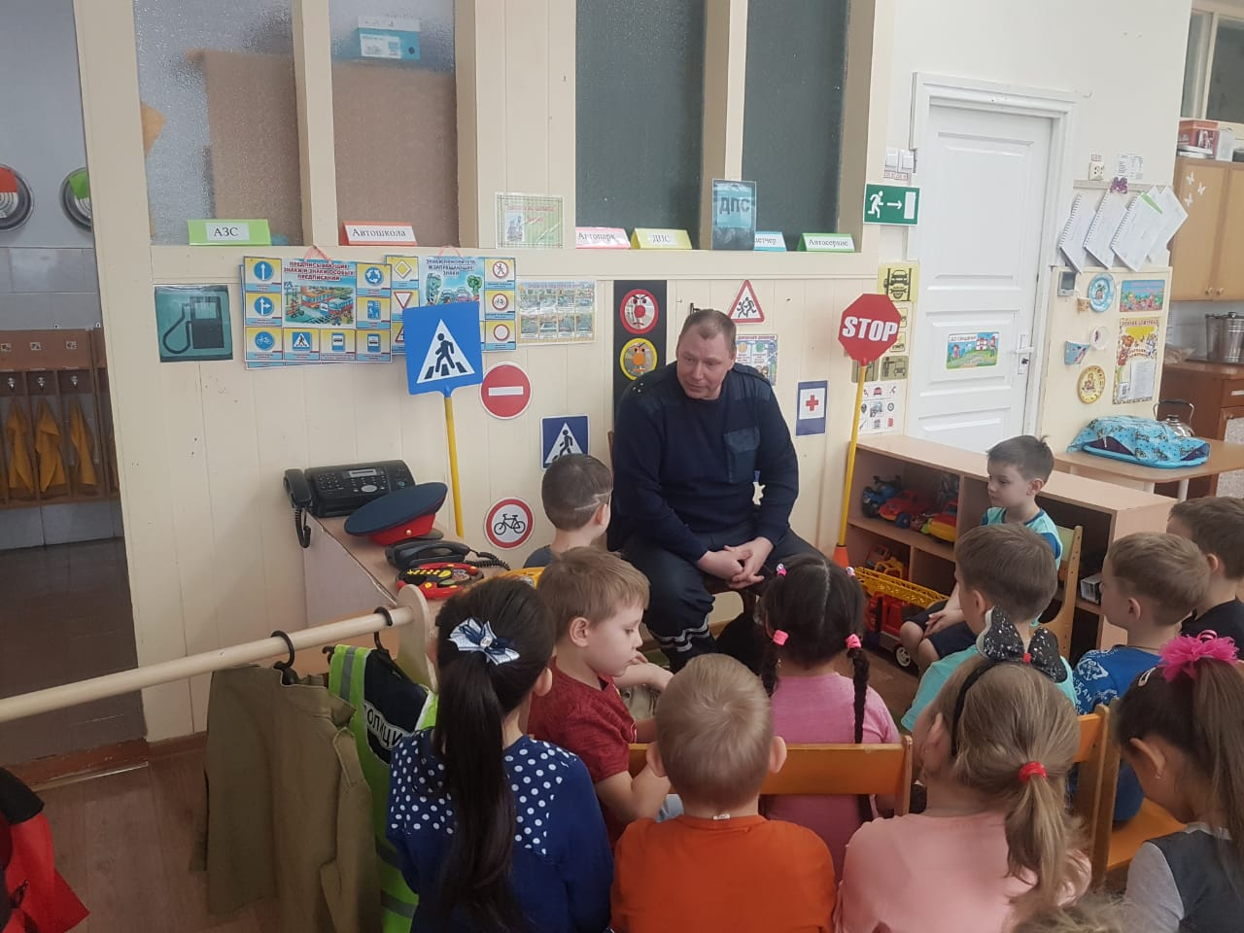
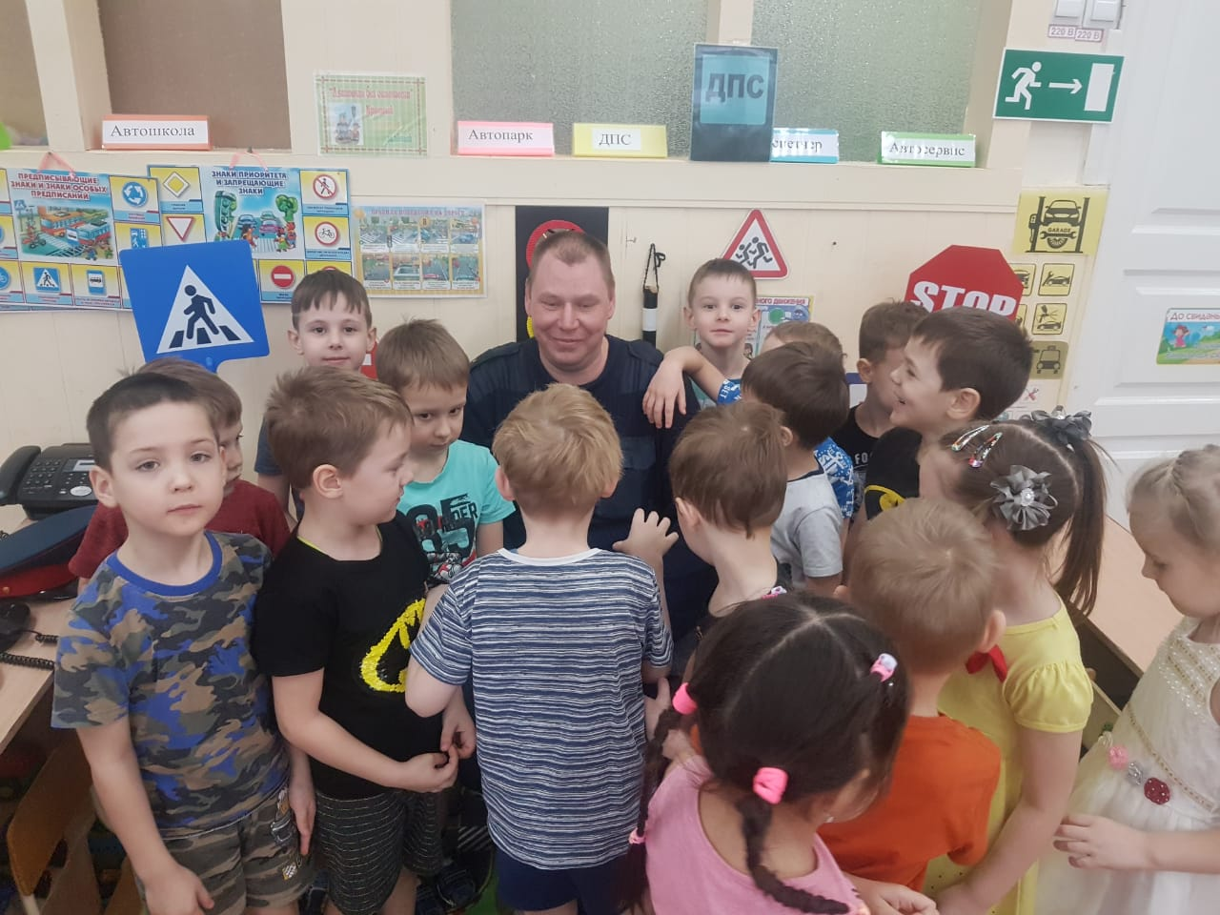
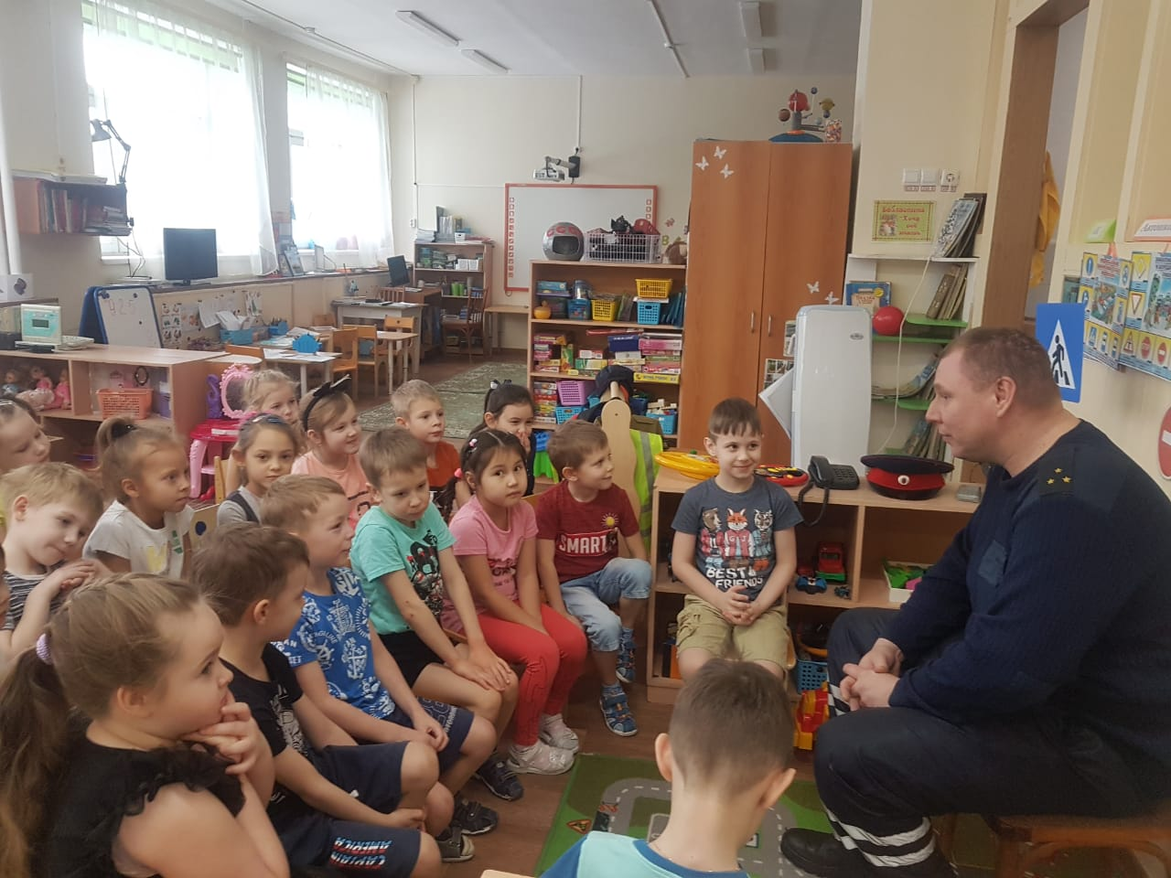
Инспектор ДПС у нас в гостях

Slide 9
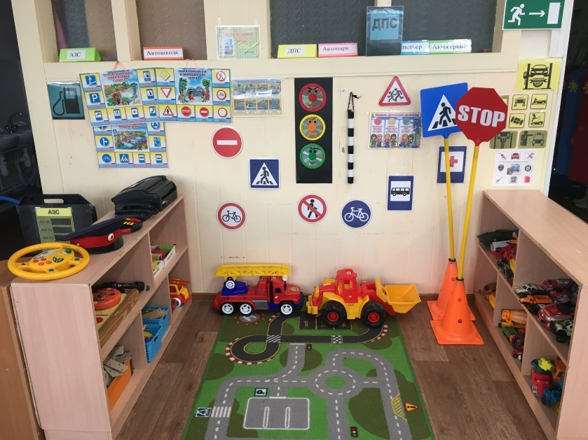
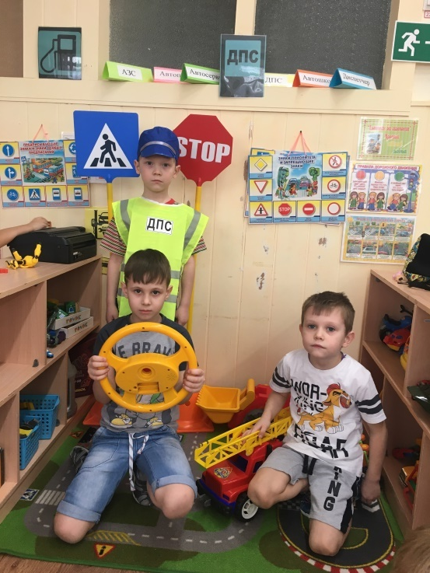
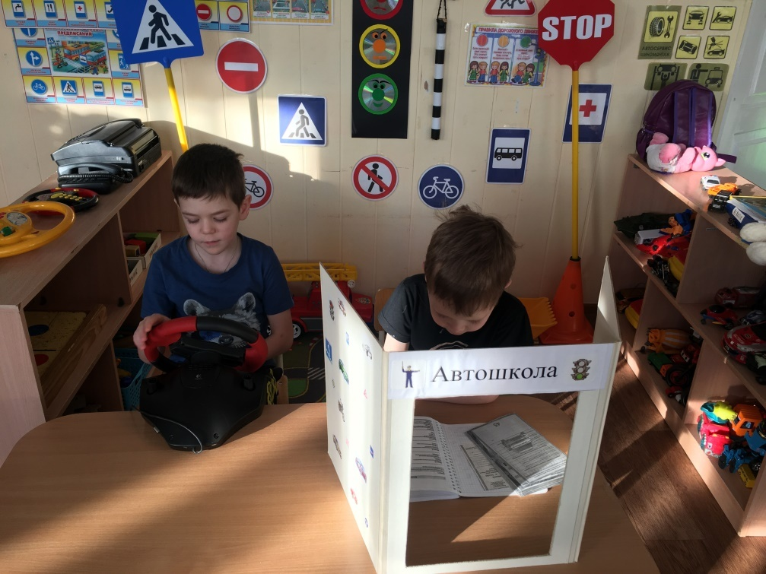
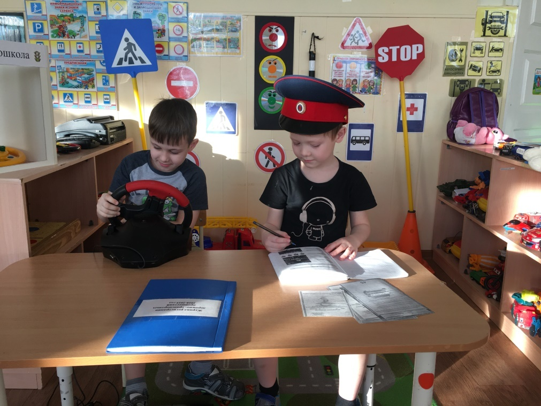
Создание уголков для игр
Игра «Автошкола»

Slide 10
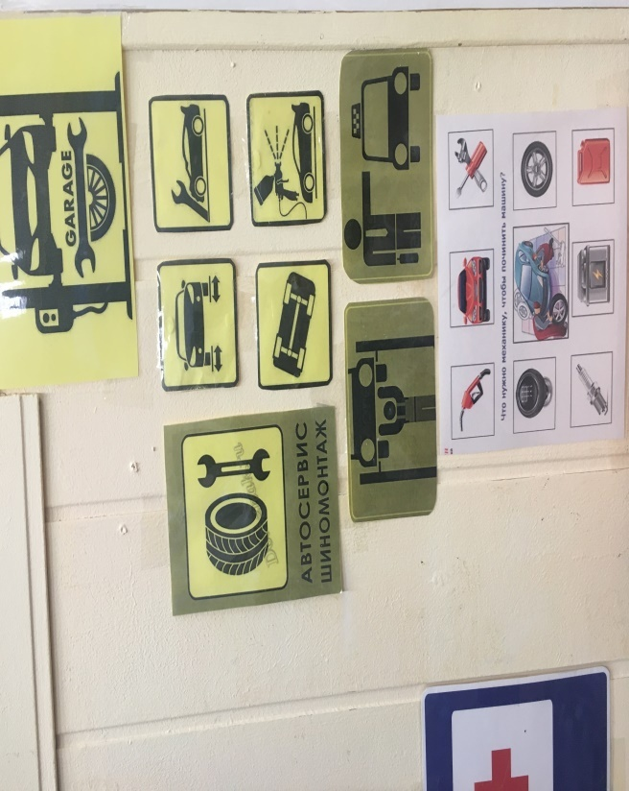
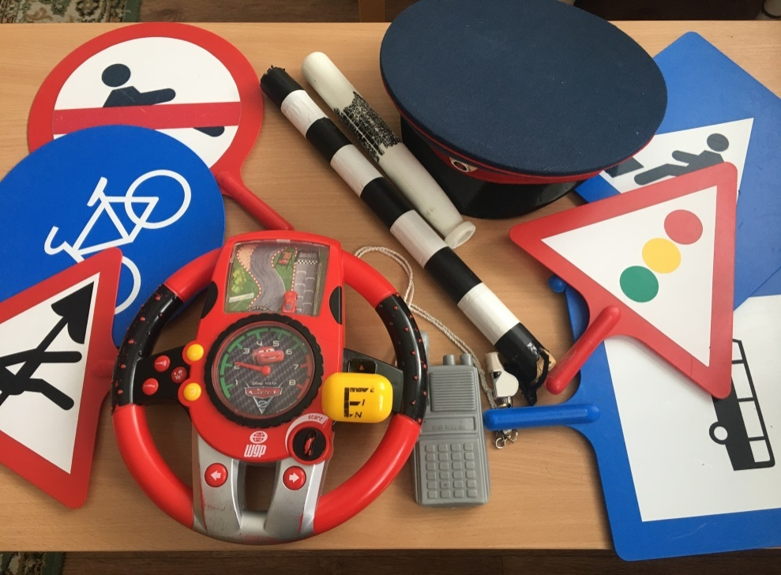
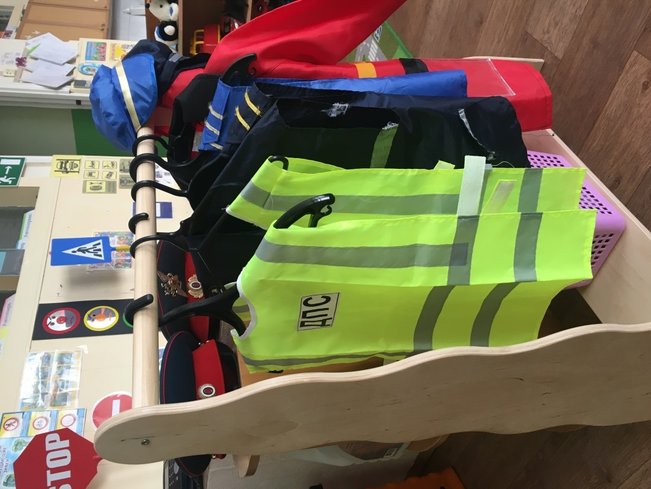
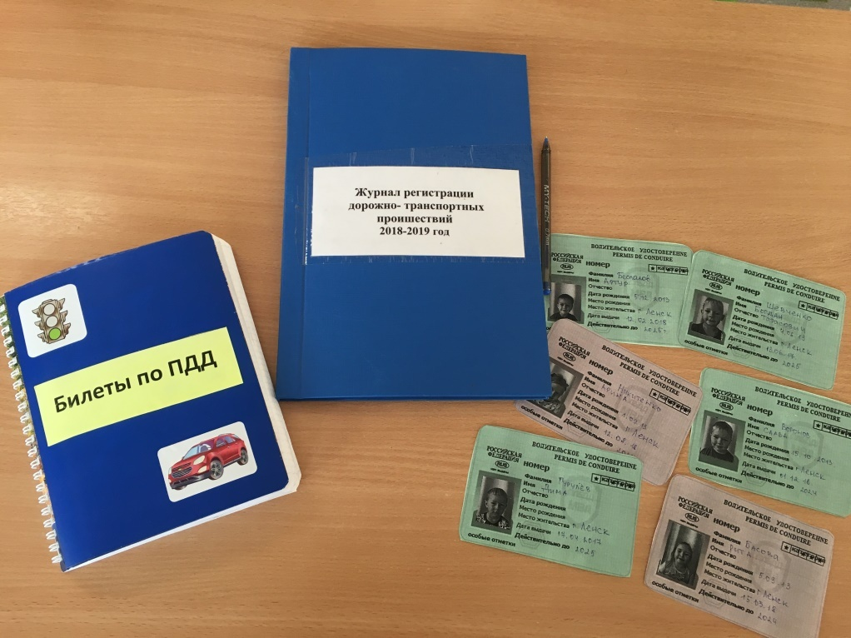
Атрибуты для игр

Slide 11
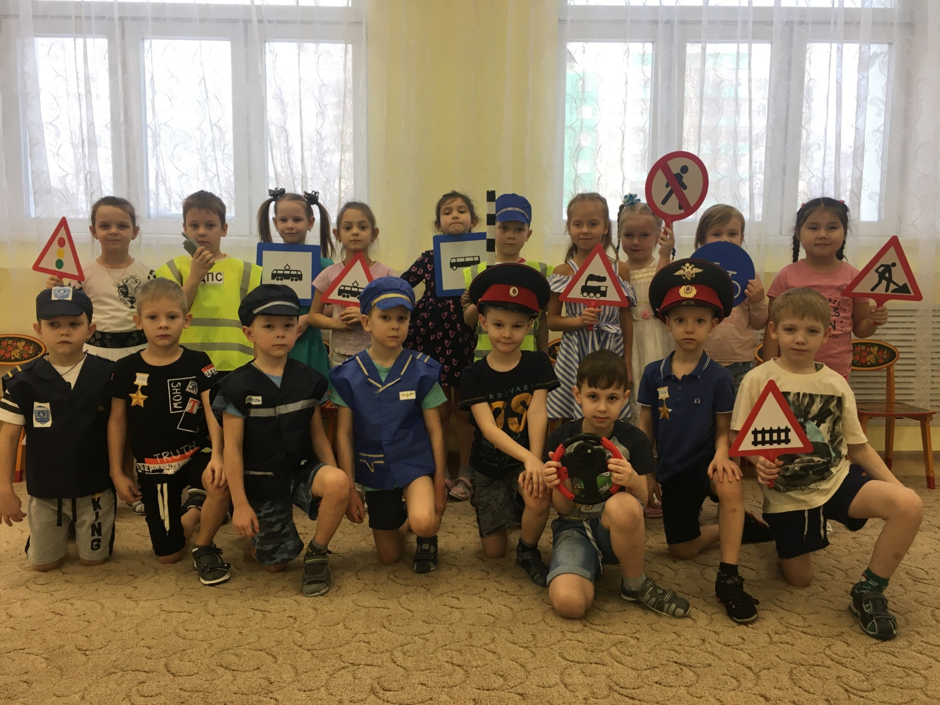

Создали свою службу ГИБДД
«Светофорчик»

Slide 12
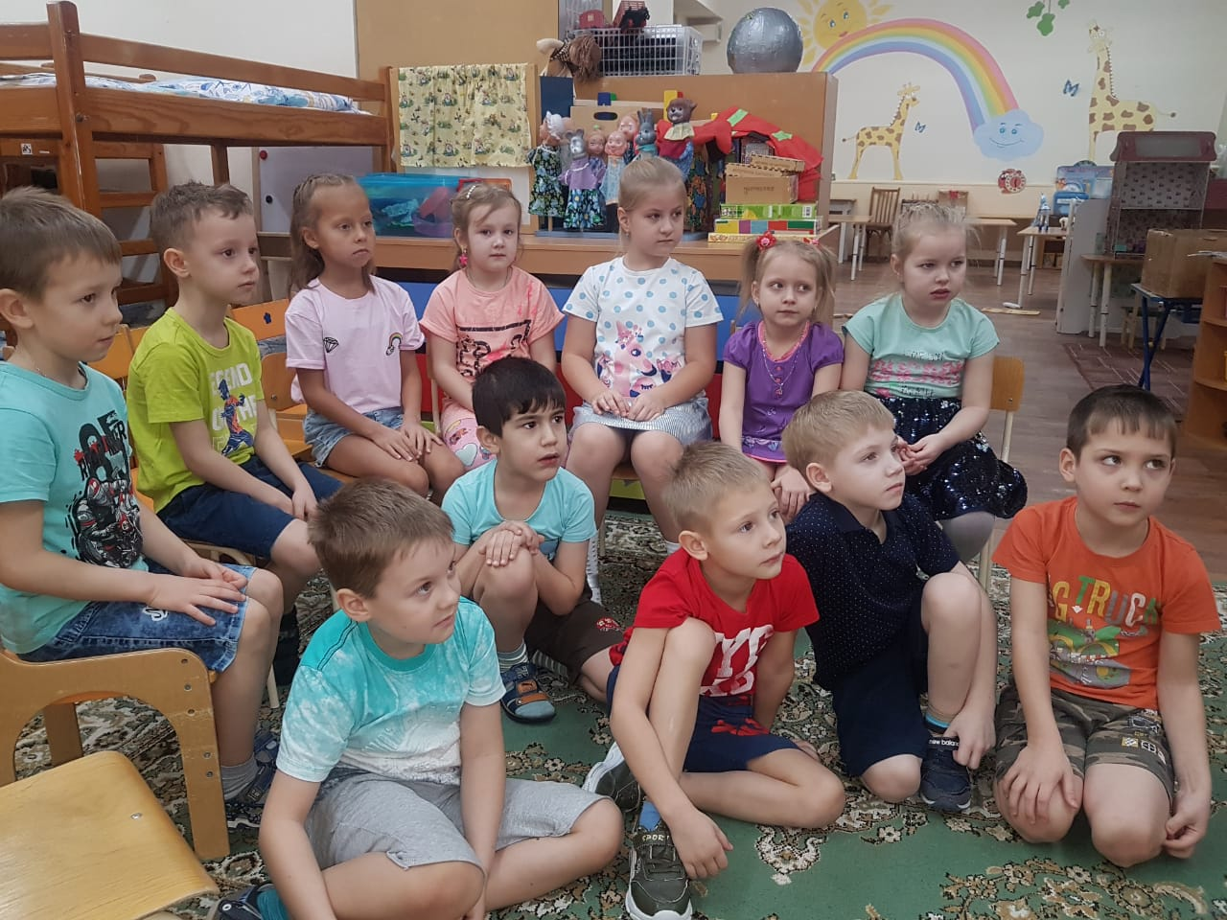
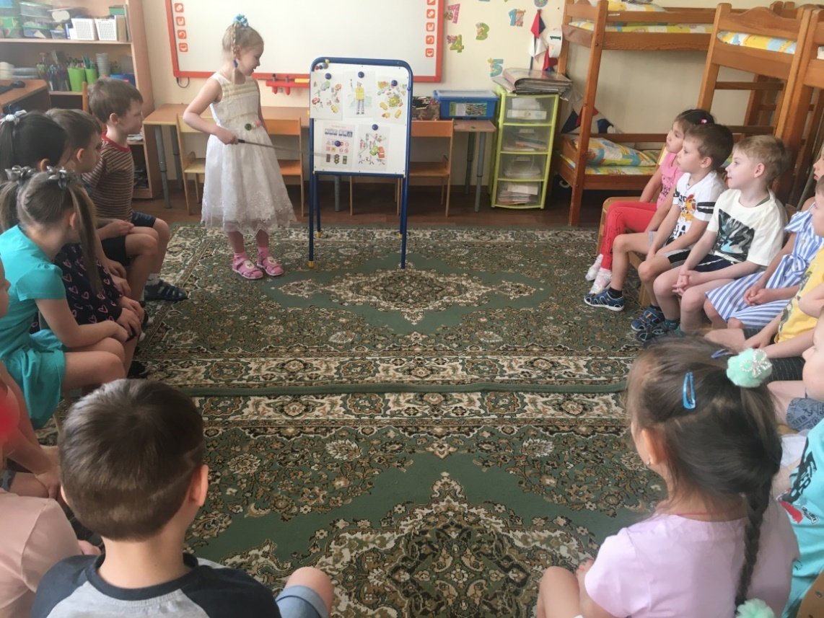
Беседы по ПДД

Slide 13
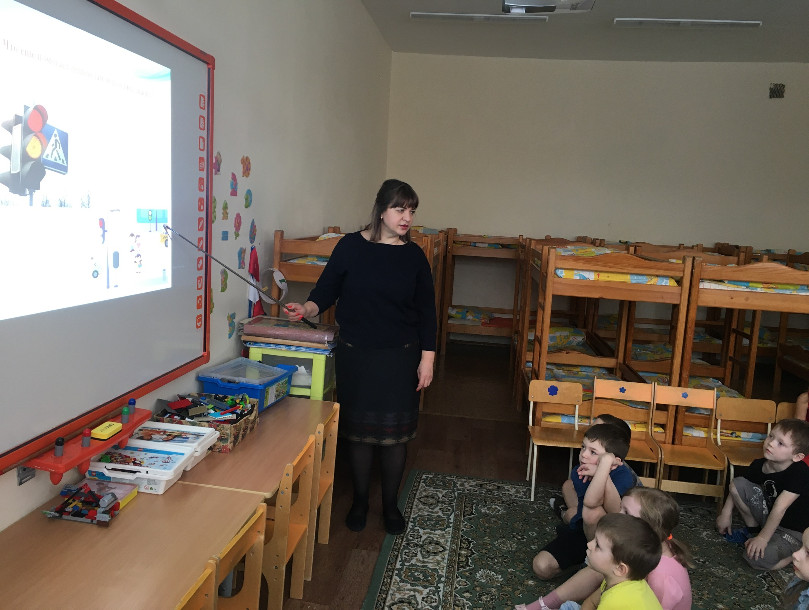
Просмотр обучающих роликов
Фото презентации у доски

Slide 14
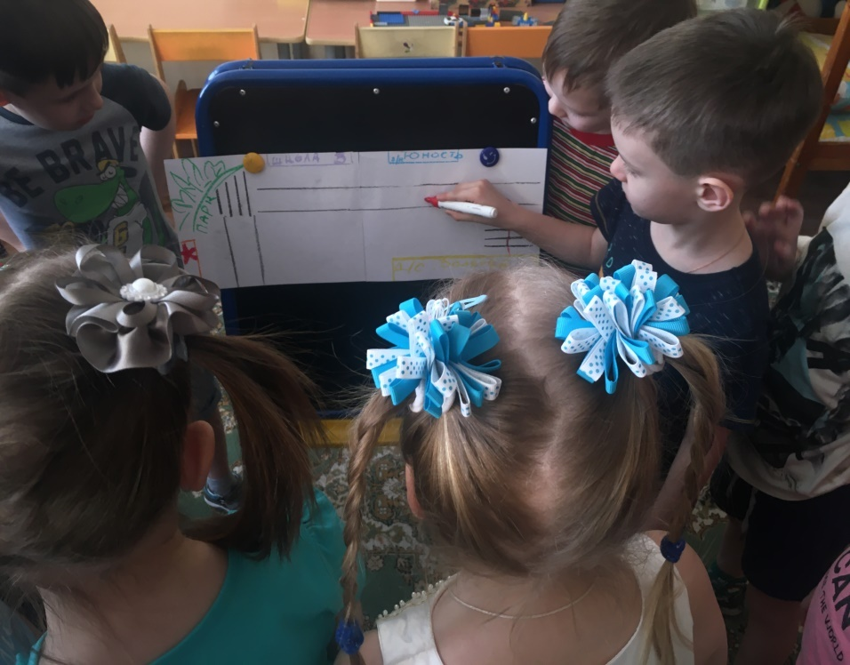
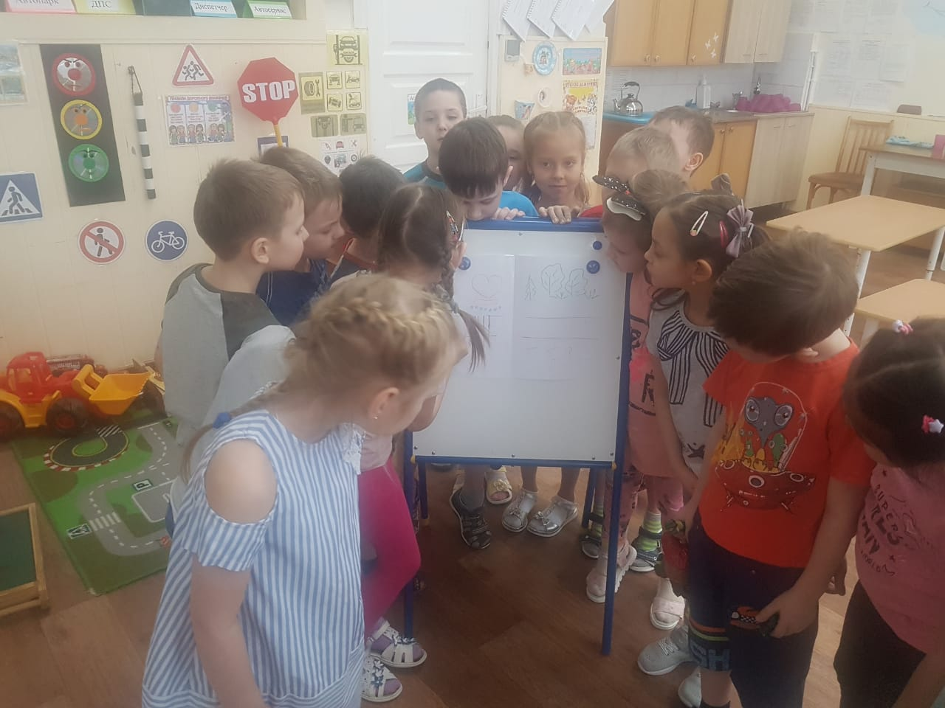
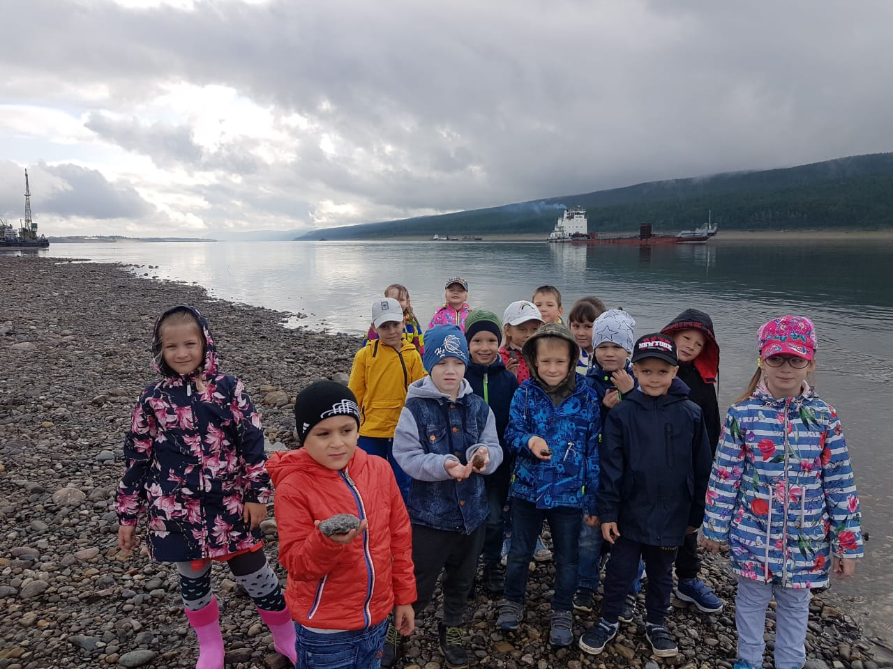
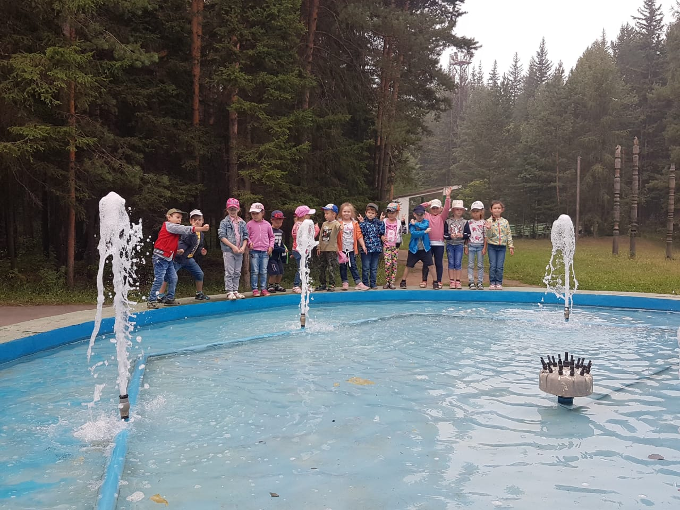
Чертим схемы маршрутов
Экскурсии

Slide 15
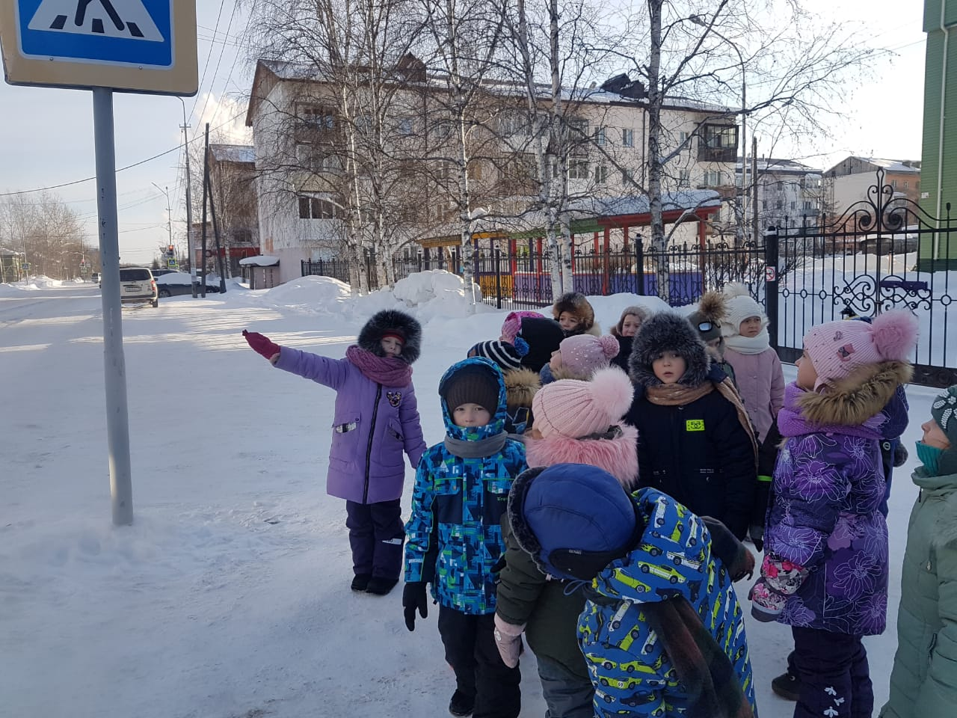
Экскурсия к пешеходному
переходу

Slide 16
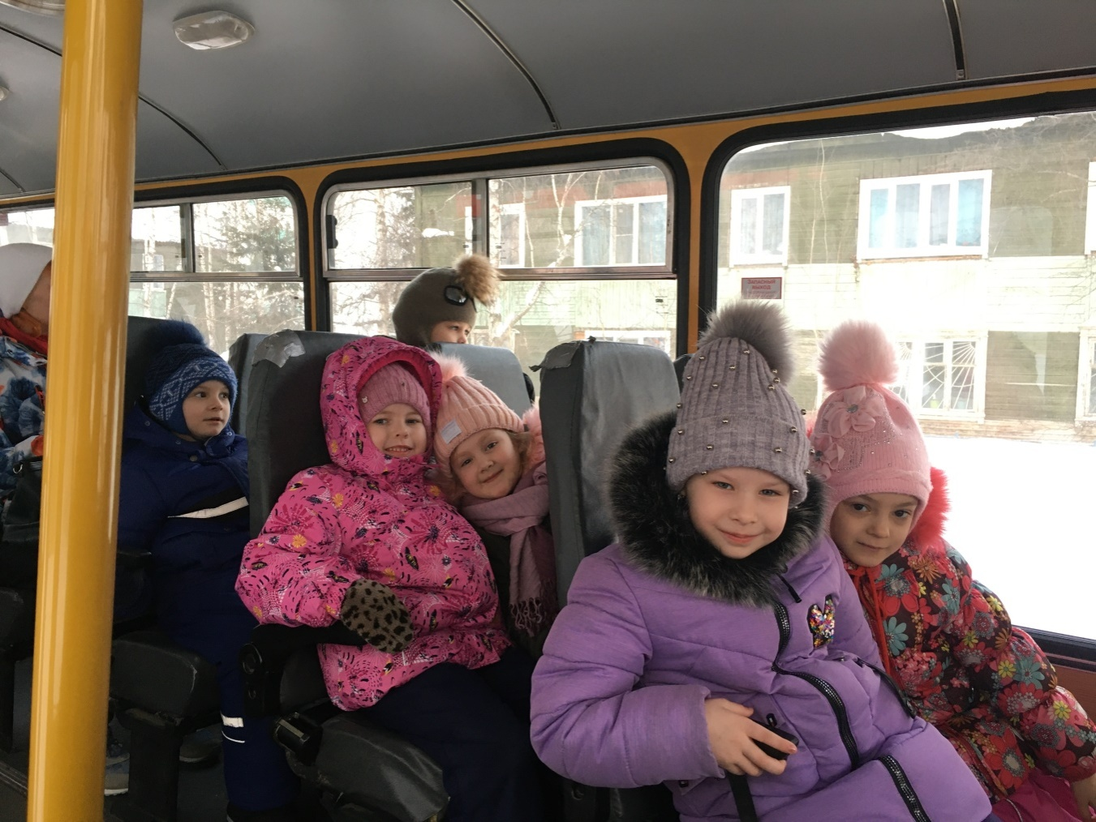
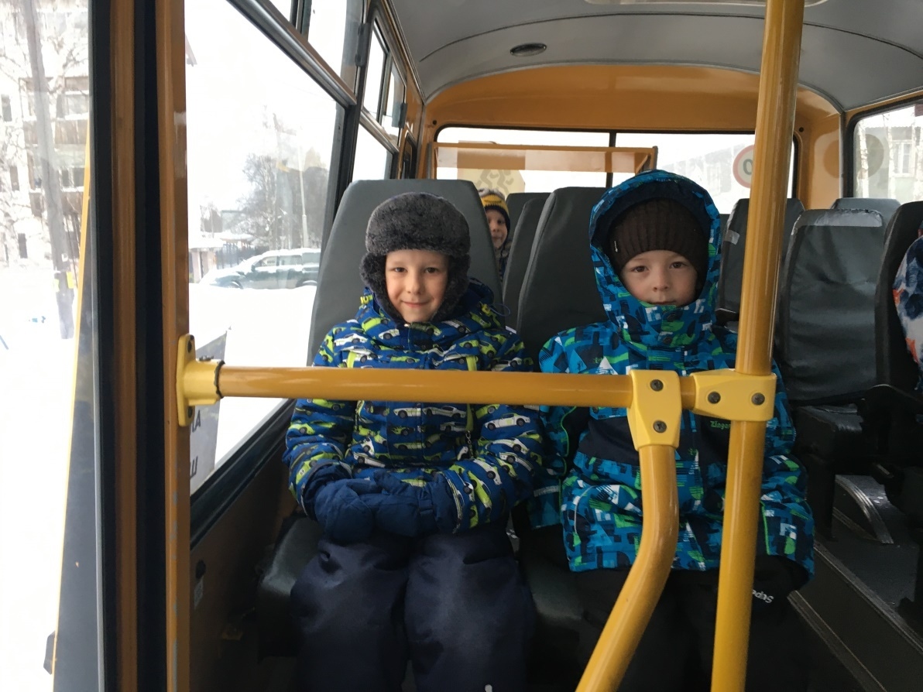
Поездка на автобусе

Slide 17
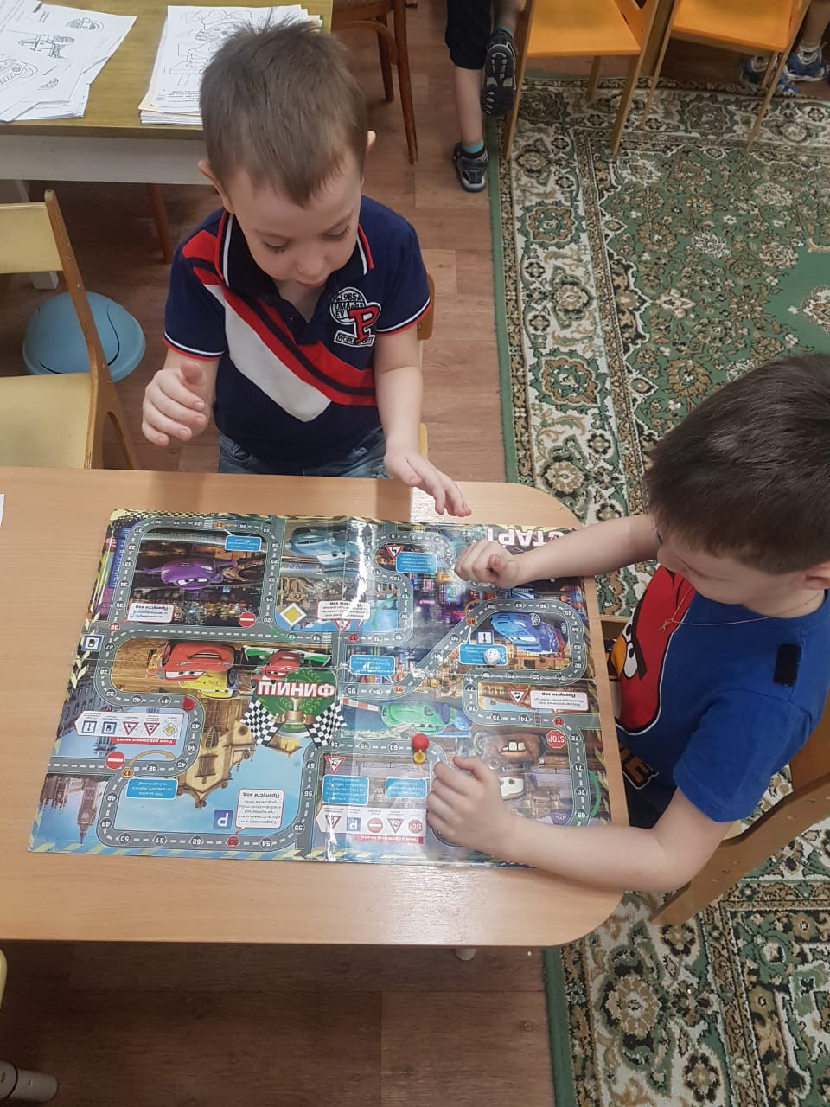
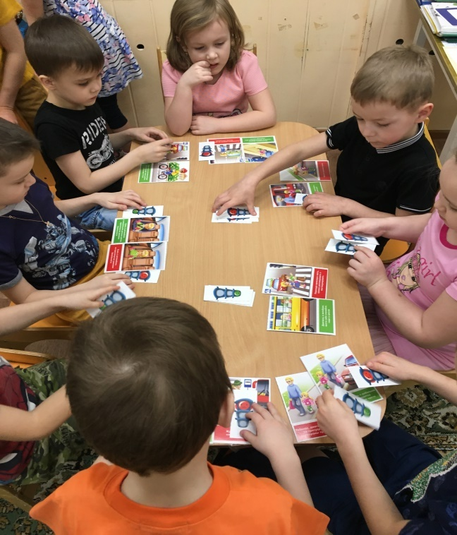
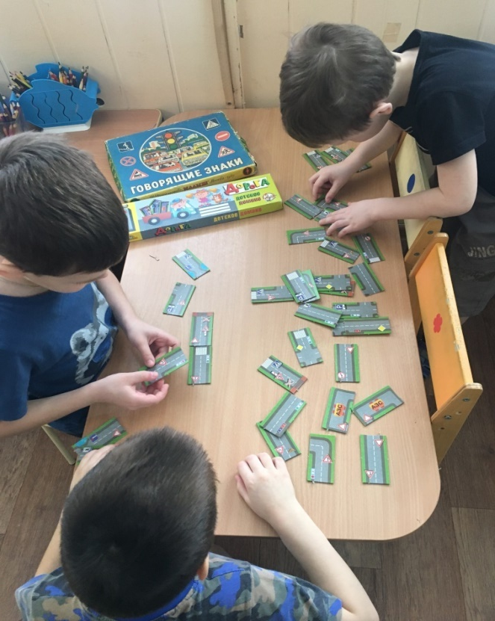
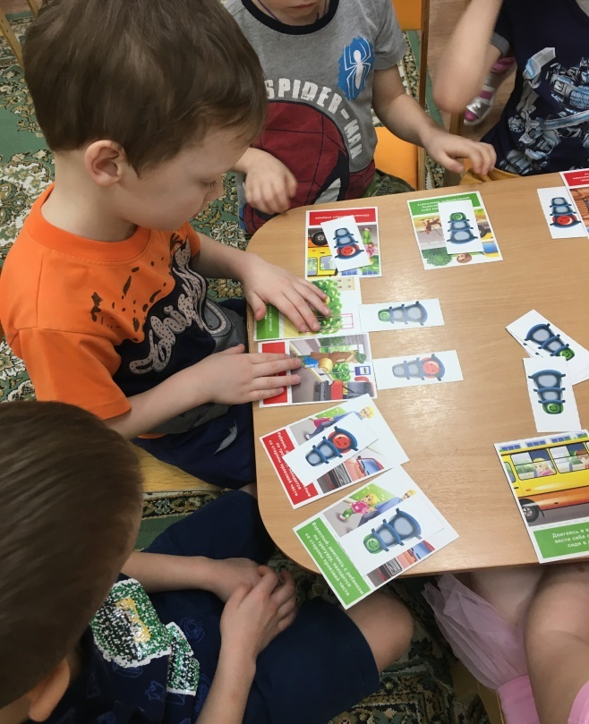
Настольные игры

Slide 18
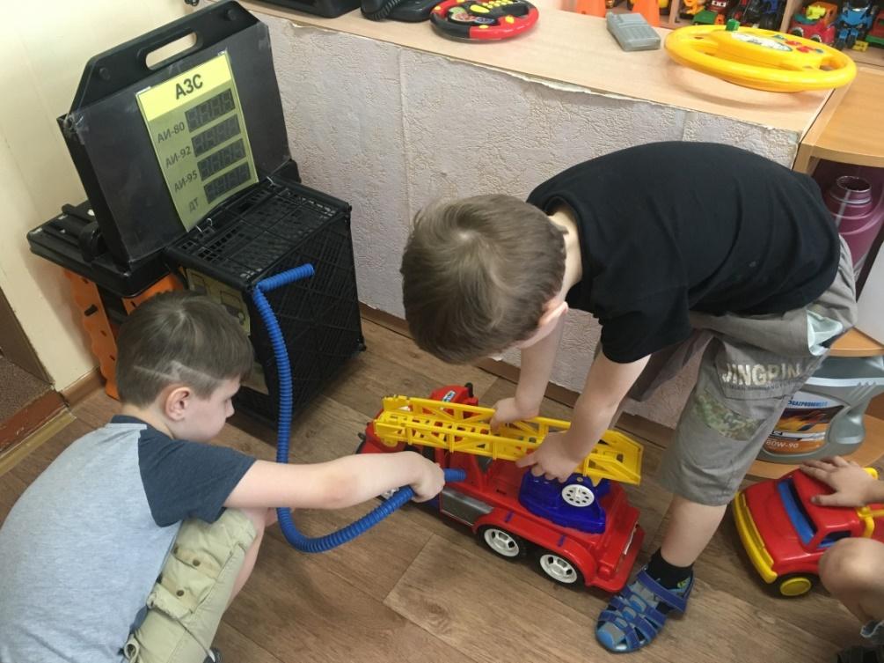
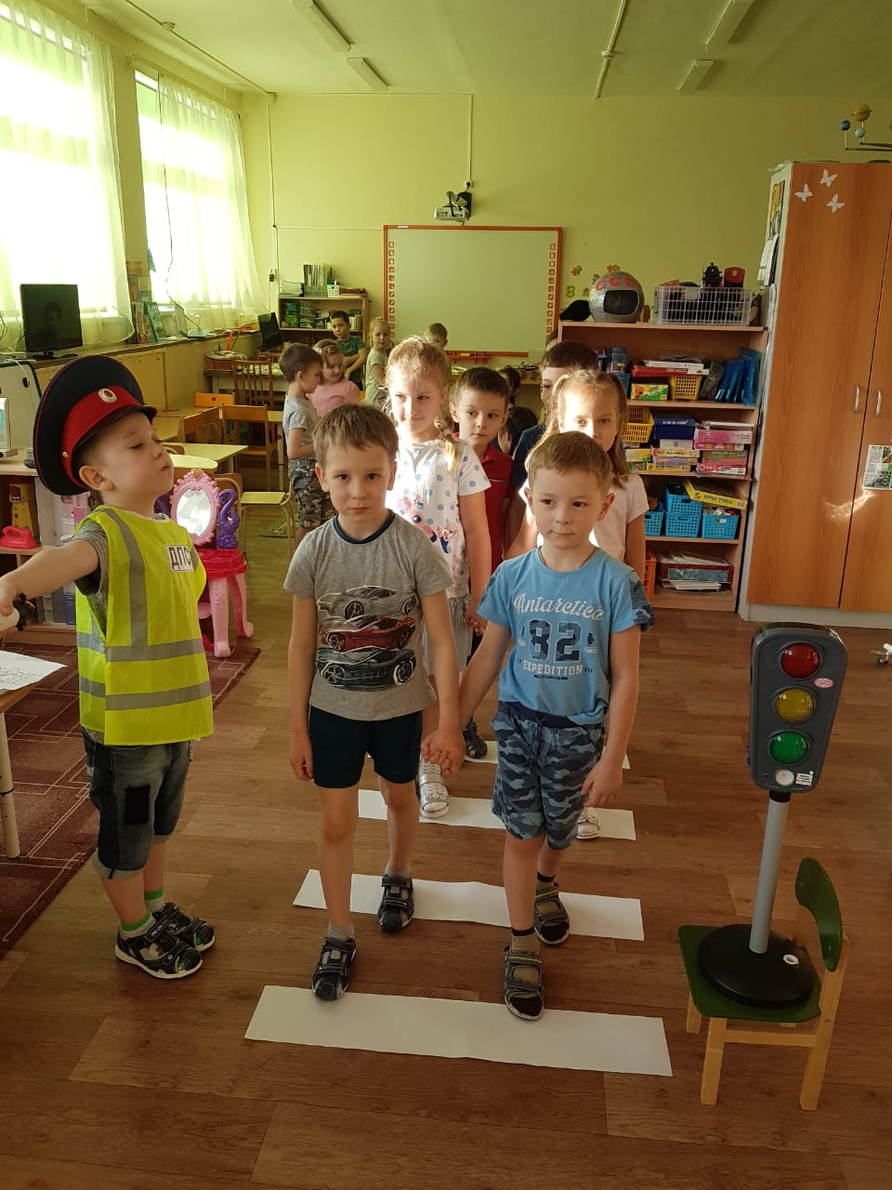
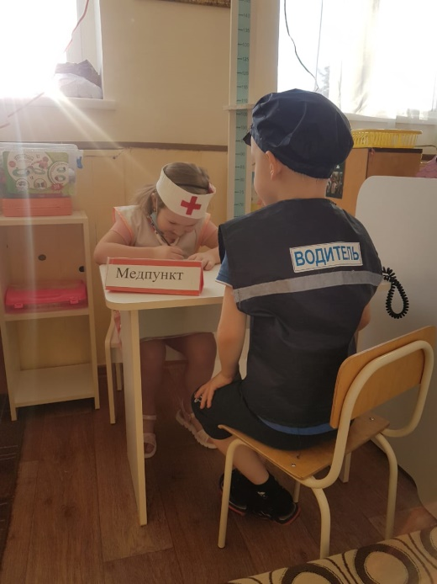

Игра «Автозаправка»
Игра «На пешеходном переходе»
Игра «Медпункт для водителей»
Игра «Экзамен по ПДД»

Slide 19
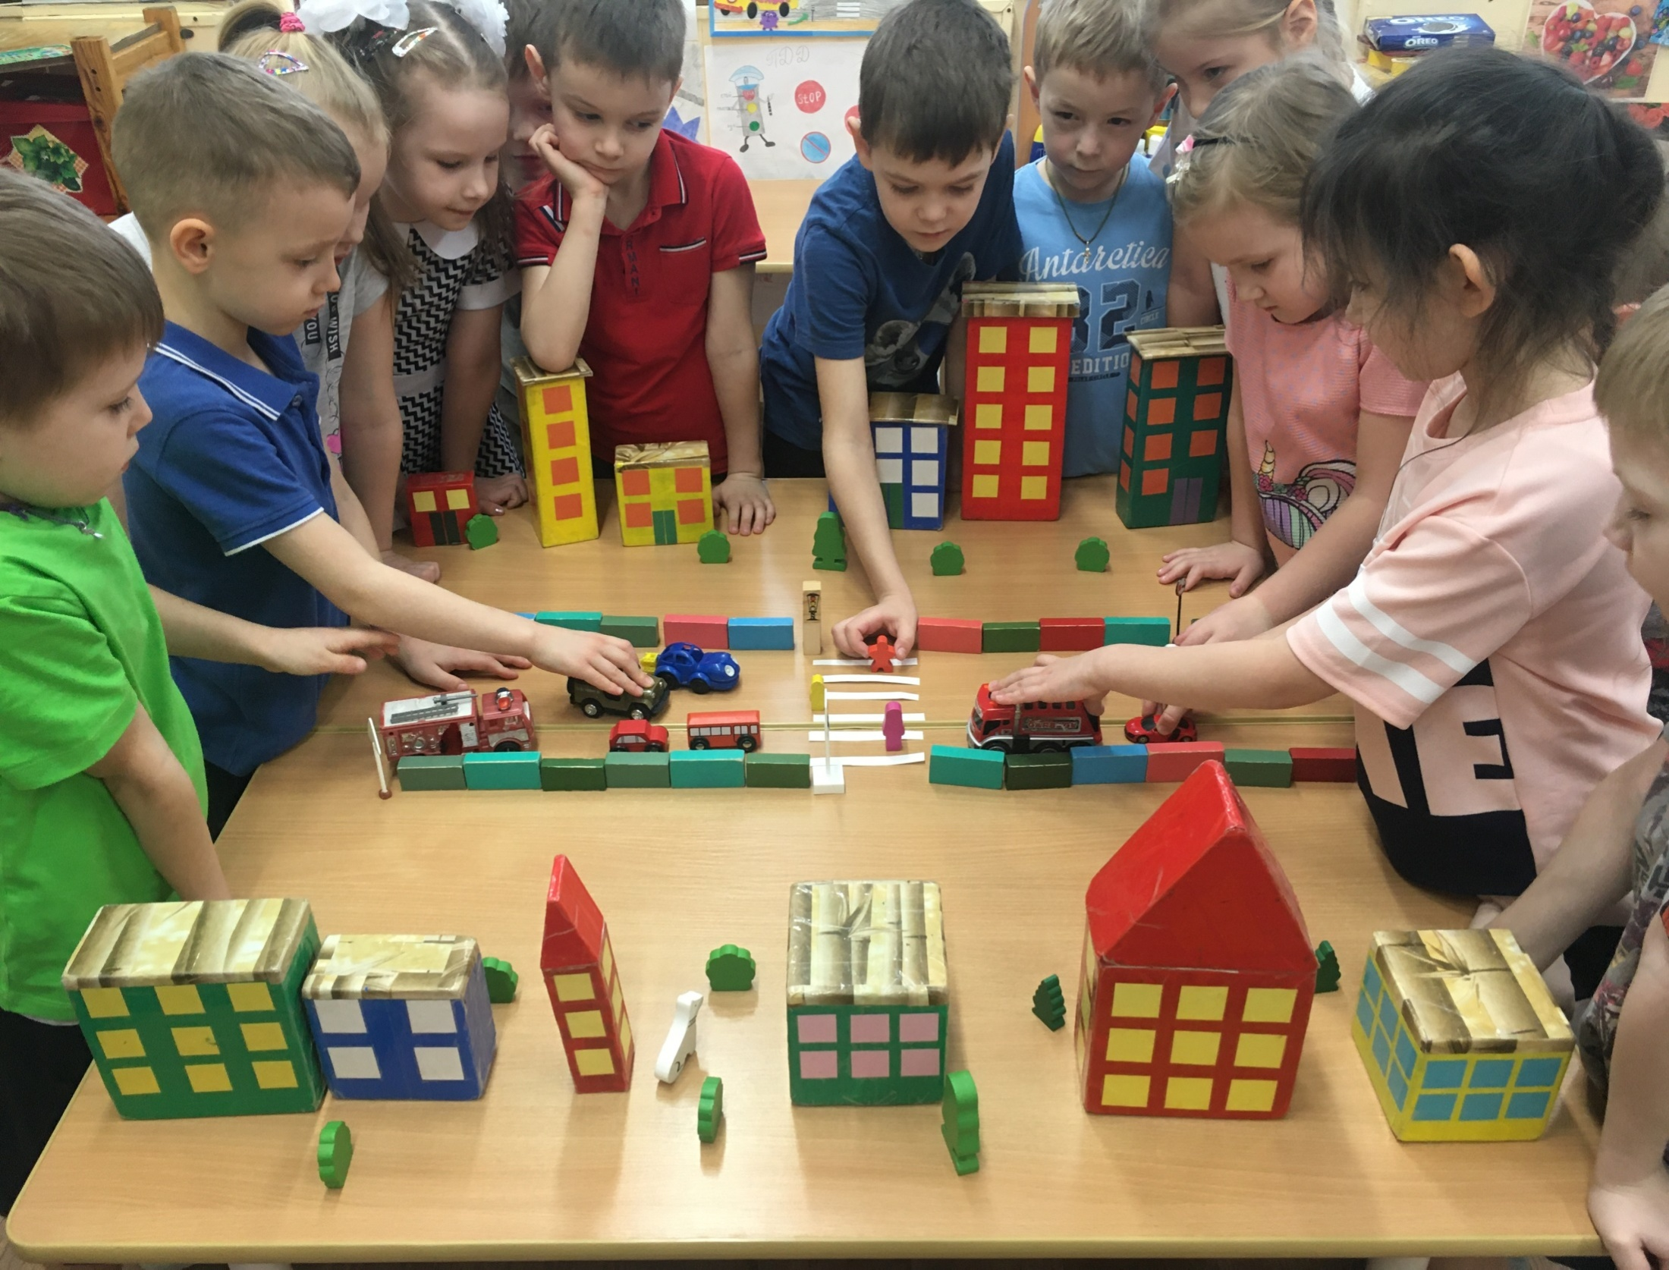
Игра «На улицах нашего города»

Slide 20
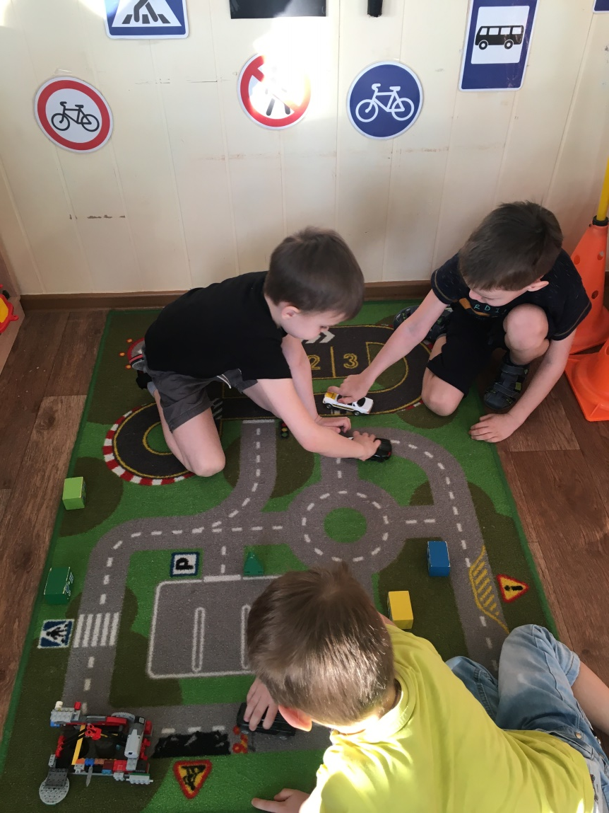
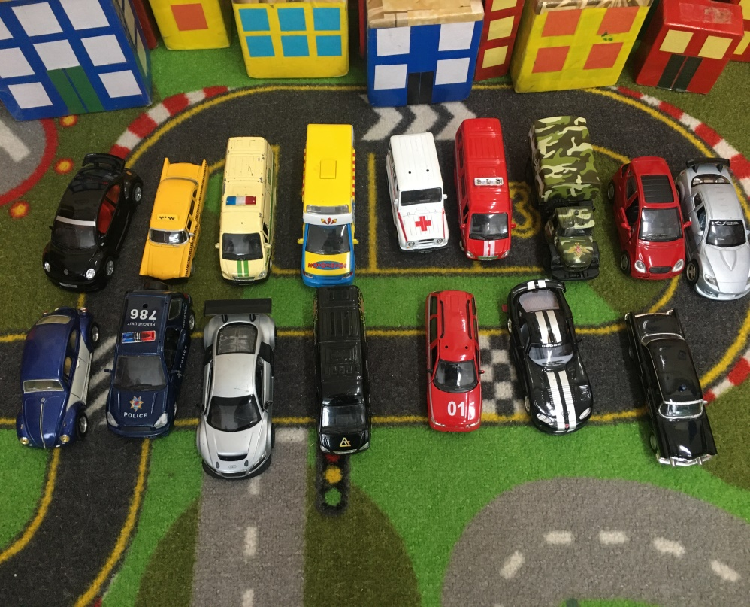
Игра «Автодорога»

Slide 21
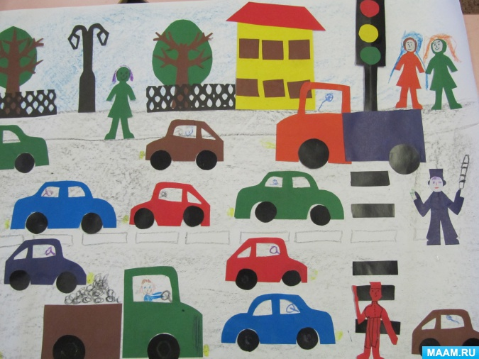
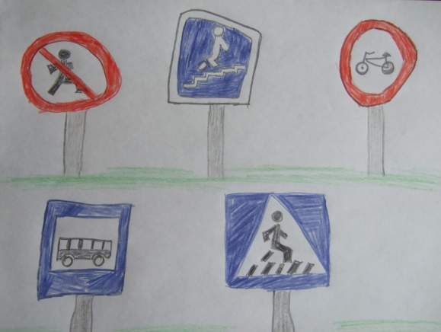
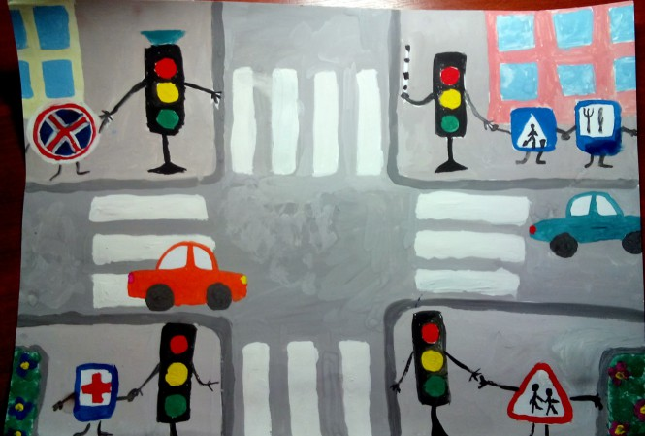
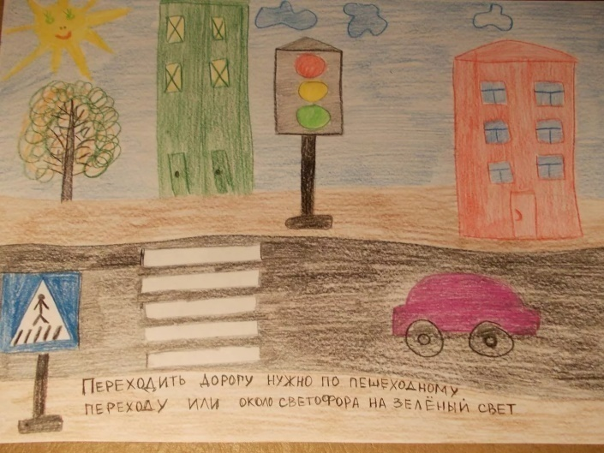
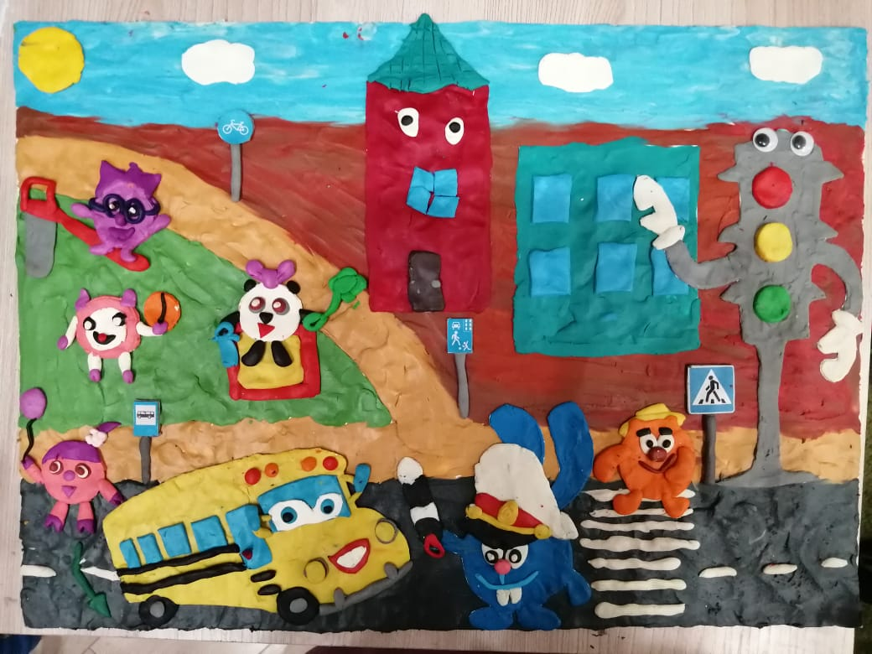
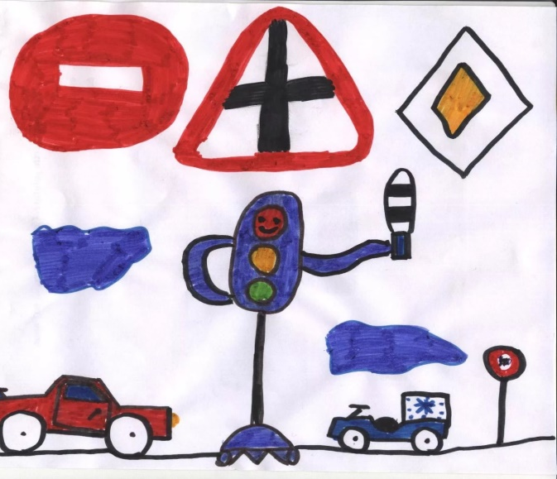
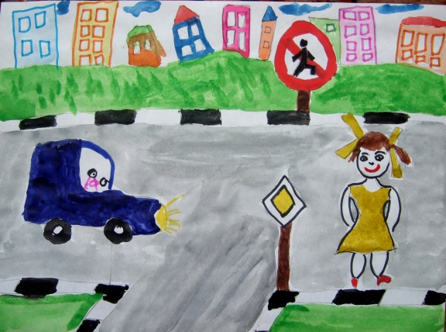
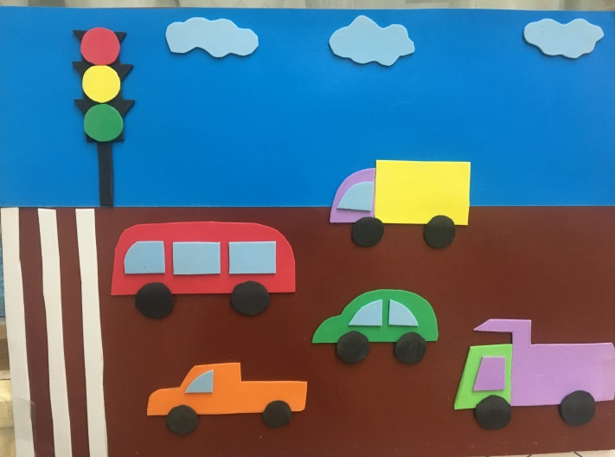
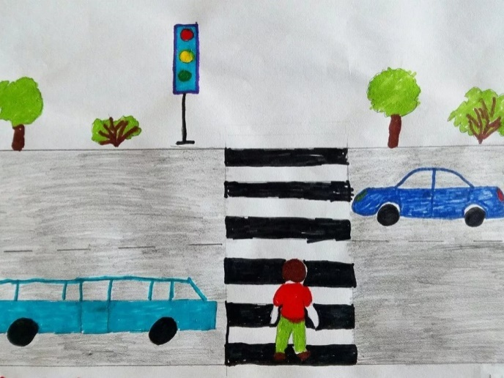
Творчество

Slide 22
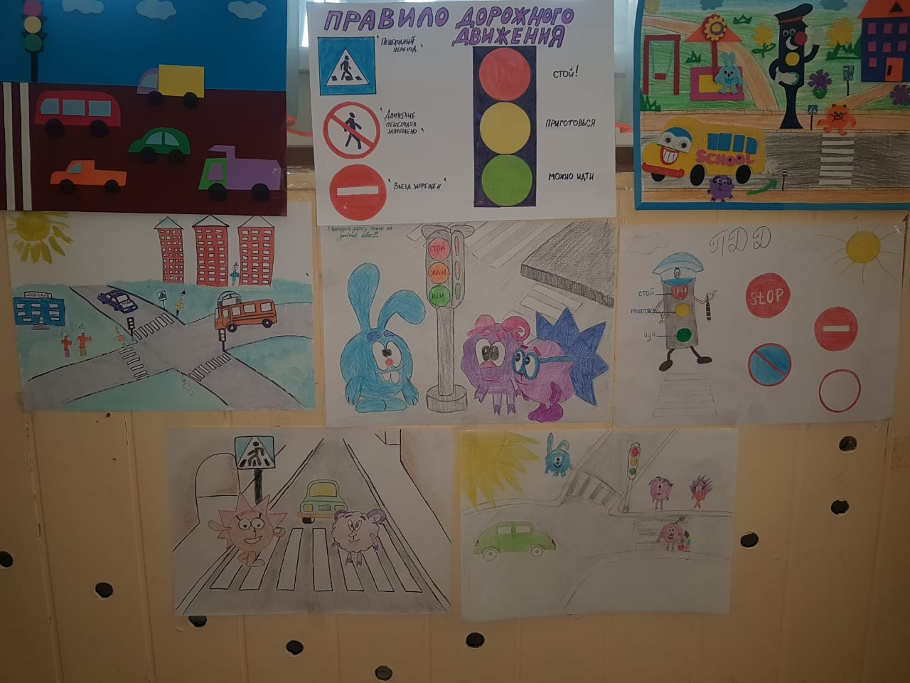
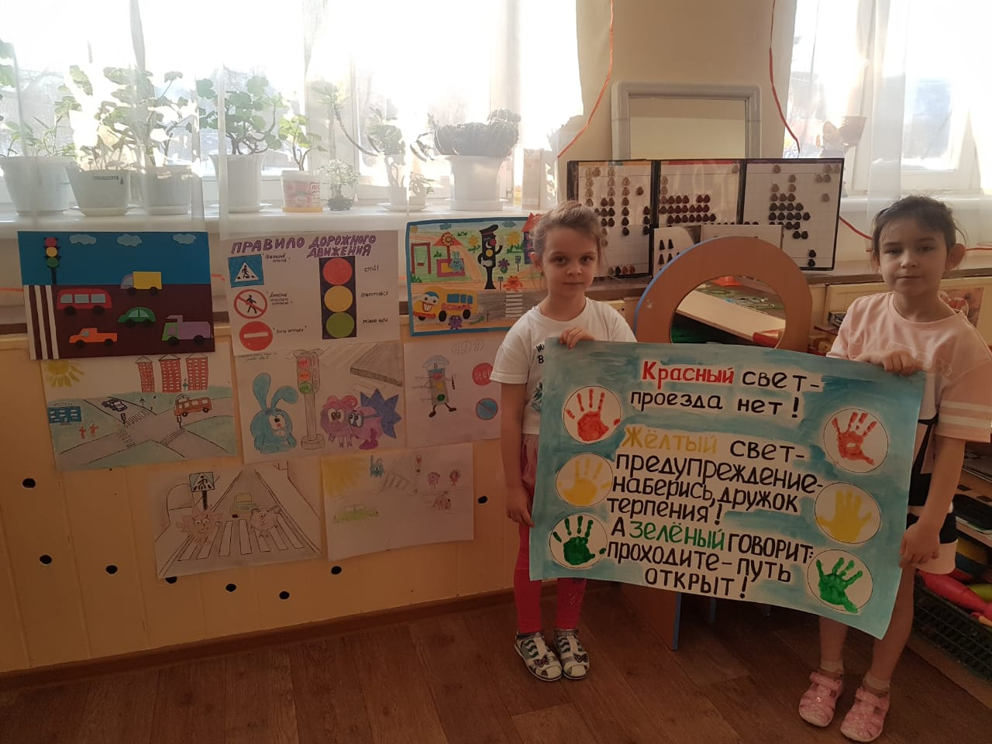
Плакаты по ПДД
которые изготовили
с родителями

Slide 23
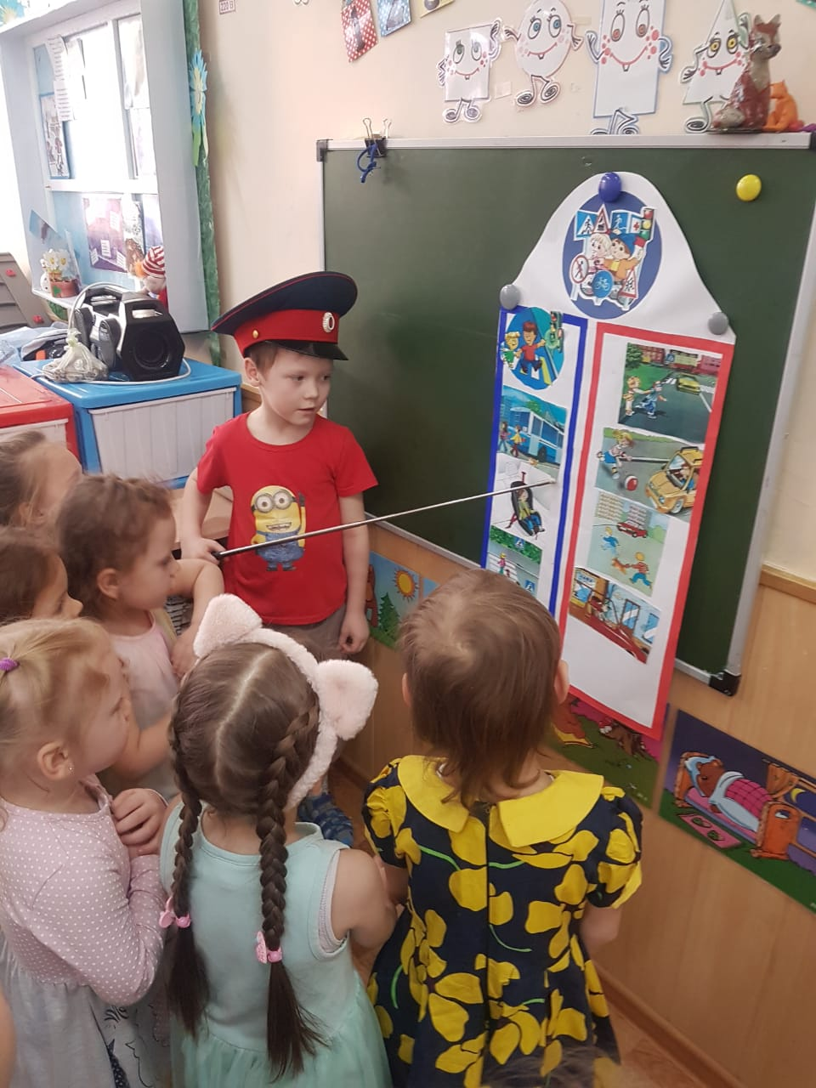
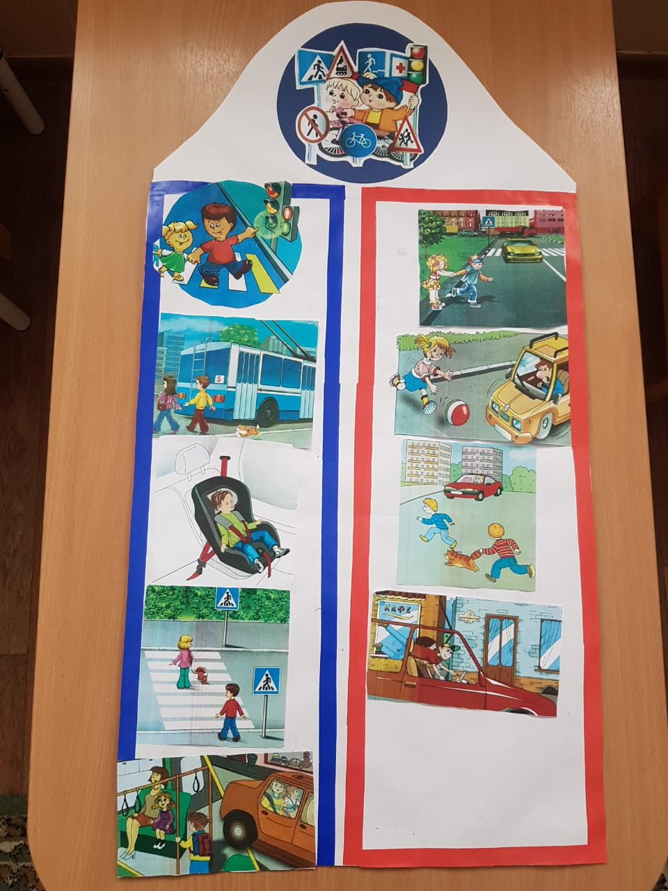
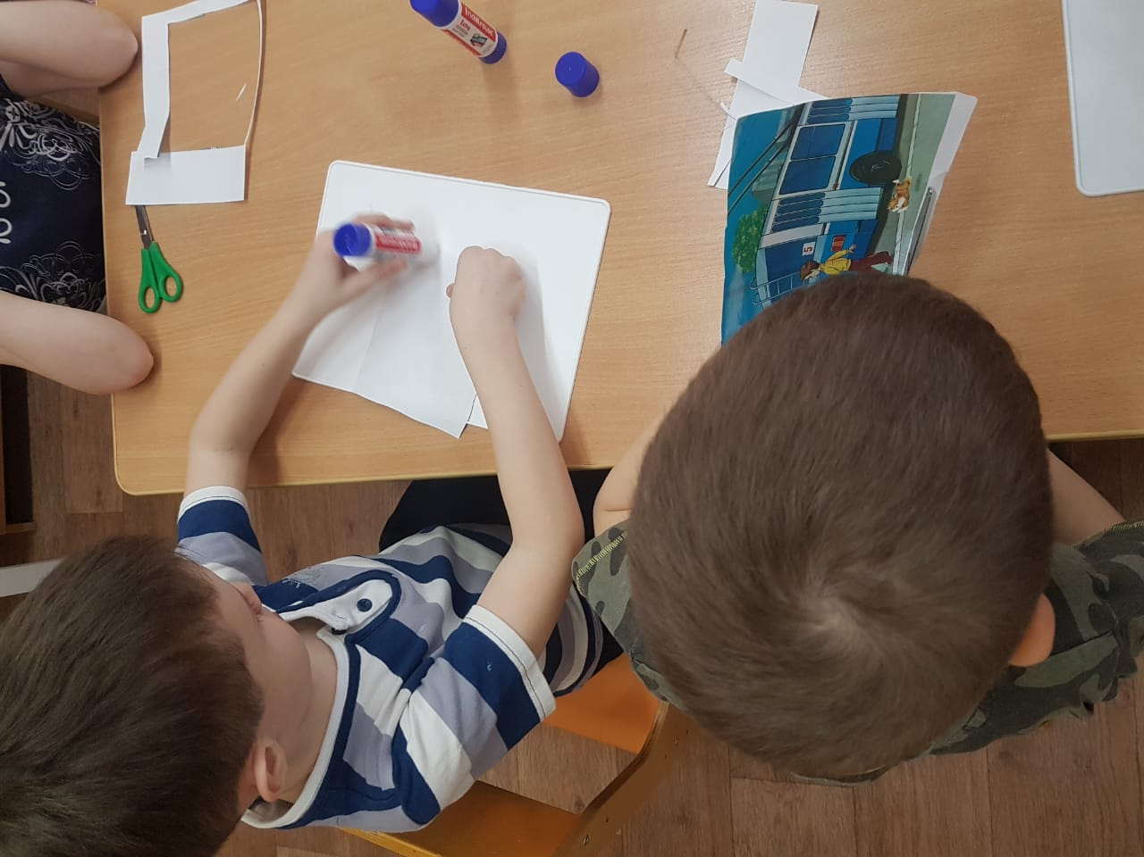
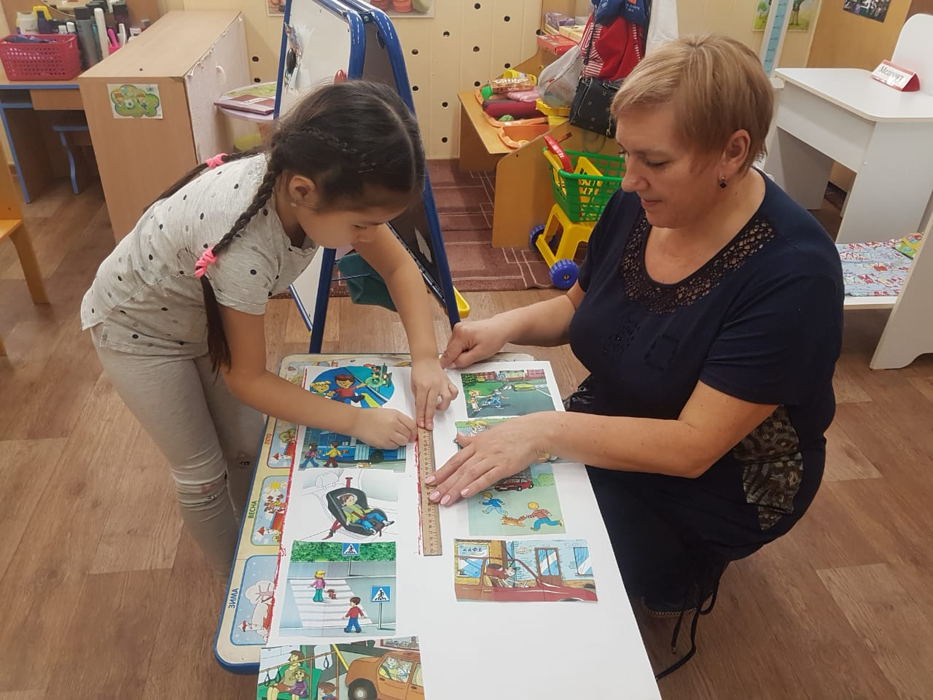
Готовим наши
правила

Slide 24
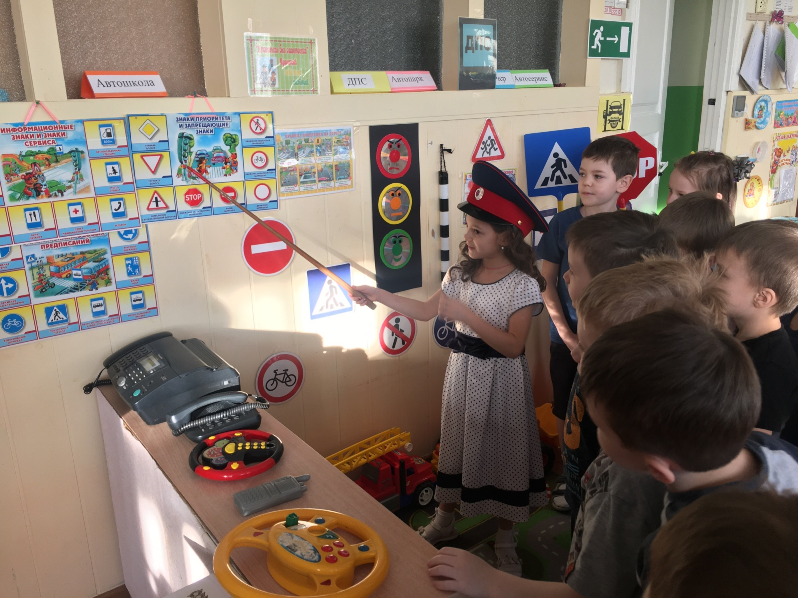
Викторина по ПДД

Slide 25
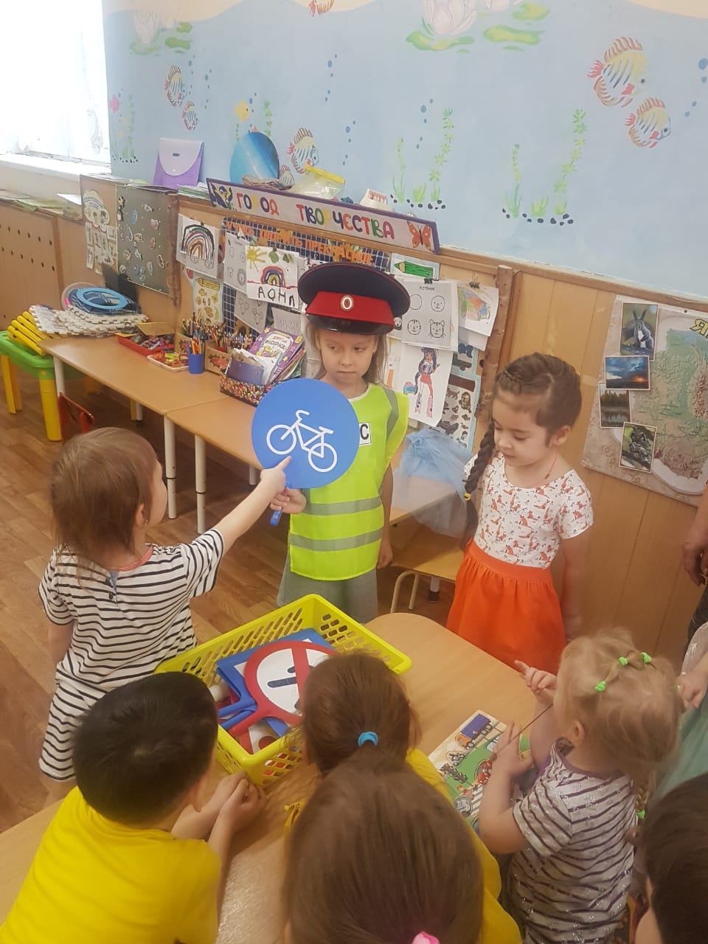

Делимся знаниями в старшей
и средней группе

Slide 26
Итог проекта
Работа над проектом помогла сформировать у детей необходимые
представления и навыки безопасного поведения на улицах и дорогах.
Цель и задачи успешно выполнены. Использование данного проекта
способствует более глубокому усвоению детьми правил дорожного
движения, закреплению знаний и умений, формированию осознанного
отношения к их соблюдению, развитие чувство контроля, самоконтроля,
ответственности и предпосылок готовности отвечать за свои поступки.

Slide 27

Спасибо за внимание
Спасибо за внимание

